Slide 1

基于Teamcenter的BOM数据迁移技术研究
专业：机械设计制造及其自动化（三维产品设计）
学号：1413012469
姓名：顾权
指导老师：王平、于传涛

Slide 2
目录
01
研究背景
02
系统设计
03
系统模块
04
成果展示
05
总结致谢

Slide 3
研究背景

Slide 4
1
数据不安全
2
架构老旧
WDMS
3
缺乏必备功能
4
数据非结构化

Slide 5
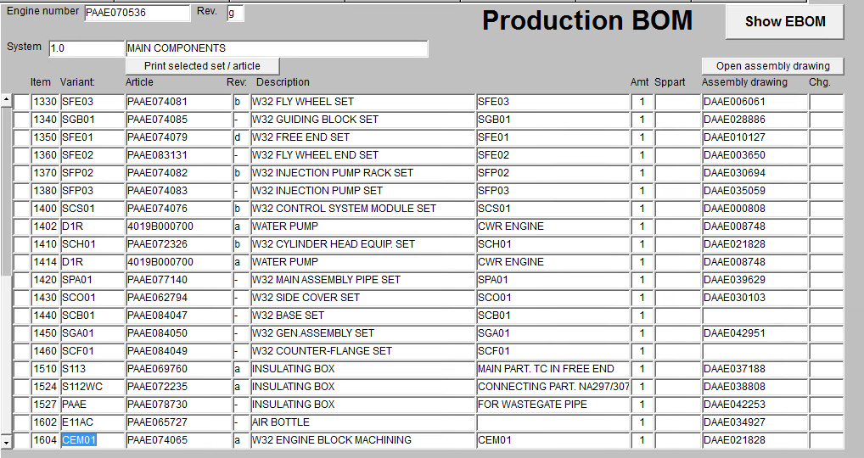
PBOM Datamodel（WDMS）

Slide 6
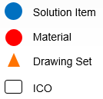
PBOM Datamodel（Teamcenter）
XAA99 / Spec Item
”Preferred realization”
XAAA5 ; W32 PBOM
XAAA1 ; W32 EBOM
XAAA6 ; Set01/PF1
DAAF1;
DAAF2;
XAAA2 ; 1.0 Main Components
Set01 SetData (mrp1,2..)
PAAF1 ;
DAAF1
PAAF1 ; Set01/PF1
PAAF3 x 15 ;
PAAF2 x 5 ; Set01/PF1
DAAF2
DAAF3
XAAA7 ; Set02/PF1
PAAF3 x 3; Set01/PF1
PAAF4 x 2 ; Set02/PF1
Set02 SetData
XAAA3 ; 1.1 Fuel System
PAAF4 x 10 ;
PAAF5 ; Set02/PF1
PAAF5 ;
XAAA4 ; 1.3 Starting air system
XAAA8 ; Set03/PF1
DAAF4;
Set03 SetData
PAAF6 ; Set03/PF1
DAAF4;
PAAF6 ;
PAAF11 ; DELETE/PF1
XAAA9 ; Set04/PF1
PAAF7 ; Set04/PF1; ParentSet Set03
Set04 SetData
PAAF7 ;
Realization Item (Set Material)
PAAF8 ; Set04/PF1 ;
PAAF8 ;
PAAF9 ; Set04/PF1
PAAF9 ;
PAAF10 ; Set05/PF1 ; ParentSet Set04
XAAA10 ; Set05/PF1
Set05 SetData
PAAF10 ;
6
5/23/2018
[Presentation name / Author]

Slide 7
系统设计

Slide 8
BOM数据迁移
创建模板零组件
创建物料集框架
创建PBOM框架
创建表单
……

Slide 9
Migration
Validation
Create
SQL
Handle
SQL server sql
Oracle sql
SQL connect
Generate text
Data handle
SQL
Handle
SQL server sql
Oracle sql
SQL connect
Generate ips conf
Data handle
Run ips

Slide 10
功能模块

Slide 11
WDMS:
Oracle
WDSETJV
WDSET
WDSETEMAIL
……
Teamcenter:
SQL Server
PWORKSPACEOBJECT
PITEM
PITEMREVISION
……

Slide 12
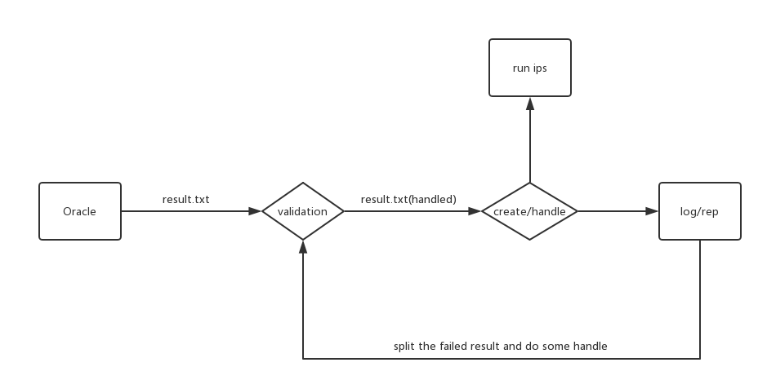

Slide 13
总结致谢

Slide 15
总结
完成度高
展望
多进程
系统完善
减少失败率

Slide 16
谢谢

